Slide 1
不能震動的國

Slide 2
希伯来书第 12 章
當時他的聲音震動了地，但如今他應許說：『再一次我不單要震動地，還要震動天。』
這再一次的話，是指明被震動的，就是受造之物都要挪去，使那不被震動的常存。
所以，我們既得了不能震動的國，就當感恩，照 神所喜悅的，用虔誠、敬畏的心事奉 神。
1

Slide 3
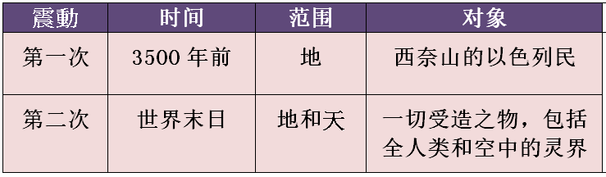
何谓不能震動的國
不能
震動的國
常存不变
不被震動
2

Slide 4
西奈山
希伯来书第 12 章
你們原不是來到那能摸的山；此山有火焰、密雲、黑暗、暴風、
角聲與說話的聲音。那些聽見這聲音的，都求不要再向他們說話。
因為他們當不起所命他們的話，說，『靠近這山的，即便是走獸，也要用石頭打死。』
所見的極其可怕，甚至摩西說：『我甚是恐懼戰兢。』
3

Slide 5
西奈山的震動
一. 信念
耶和华
  以神迹奇事晓喻百姓，祂是 以色列民的神
  神迹是引人见主的途径，认识行神迹的主是目的
百姓
  本末倒置，抱怨、退缩
教训
  寻求行神迹的主
4

Slide 6
西奈山的震動
二. 环境
耶和华
让百姓瞻仰耶和华的威严与尊荣
百姓
  来到摸得着的山
  看到火焰、密雲、黑暗、暴風
  听到角声、雷声
教训
  分辨现实与真实，看见掌握环境的主
5

Slide 7
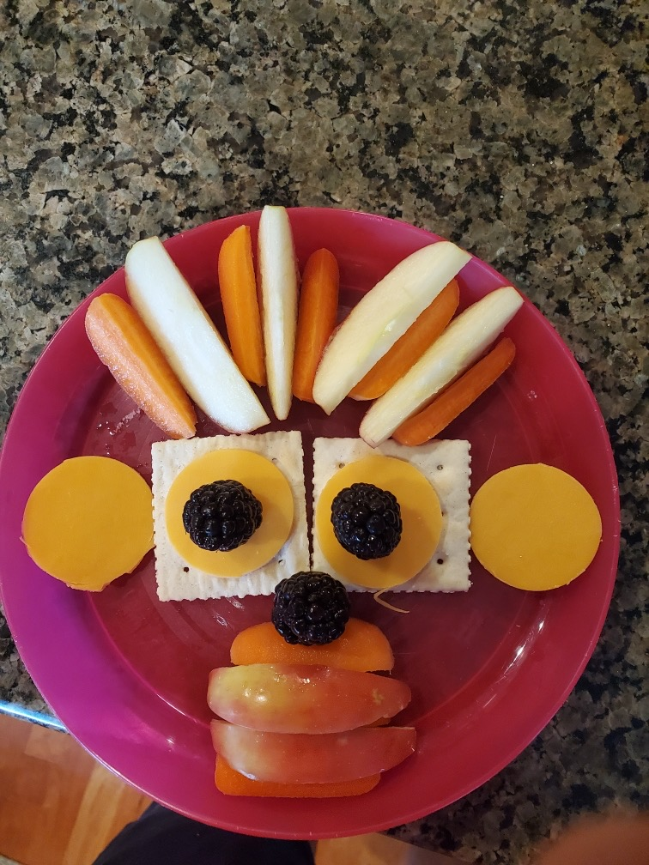
6

Slide 8
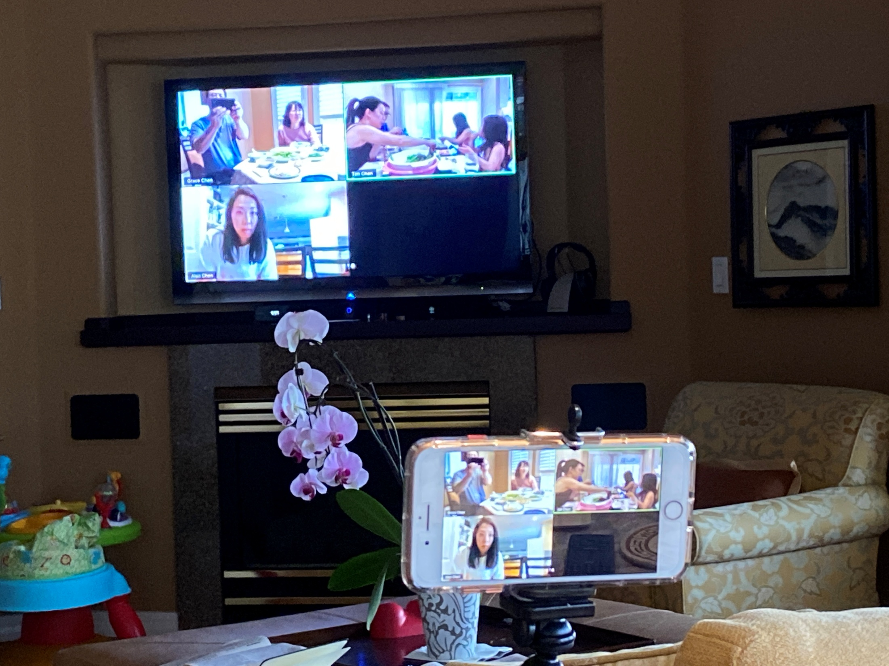
8
7

Slide 9
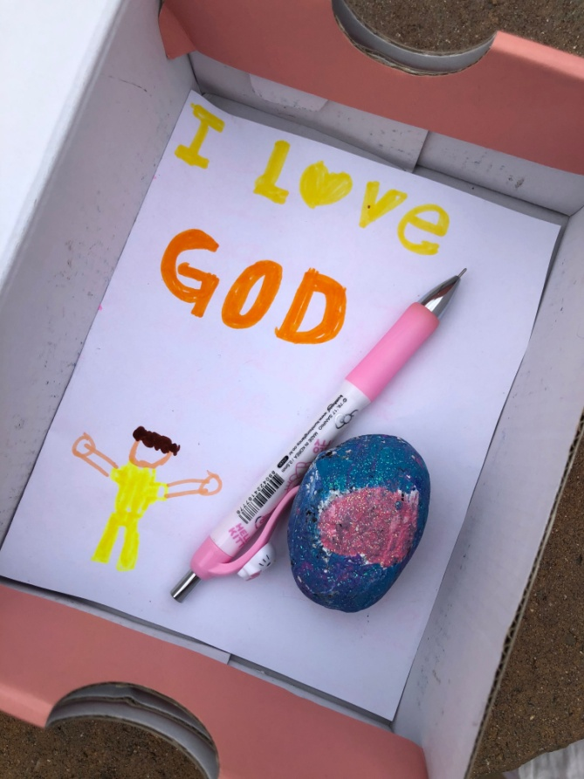
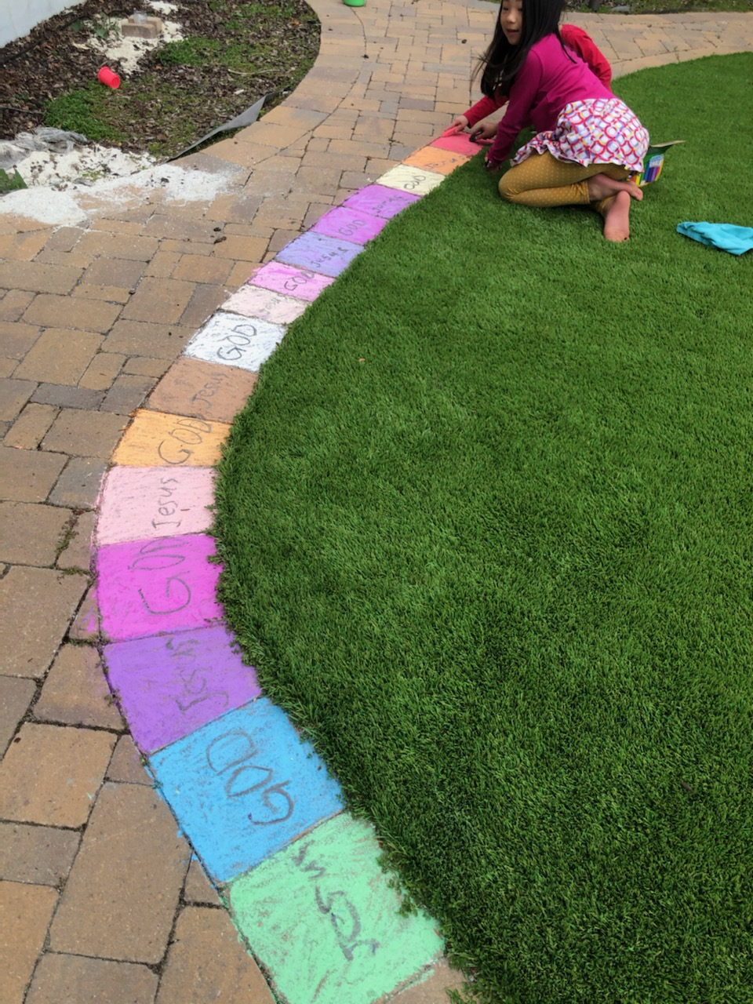
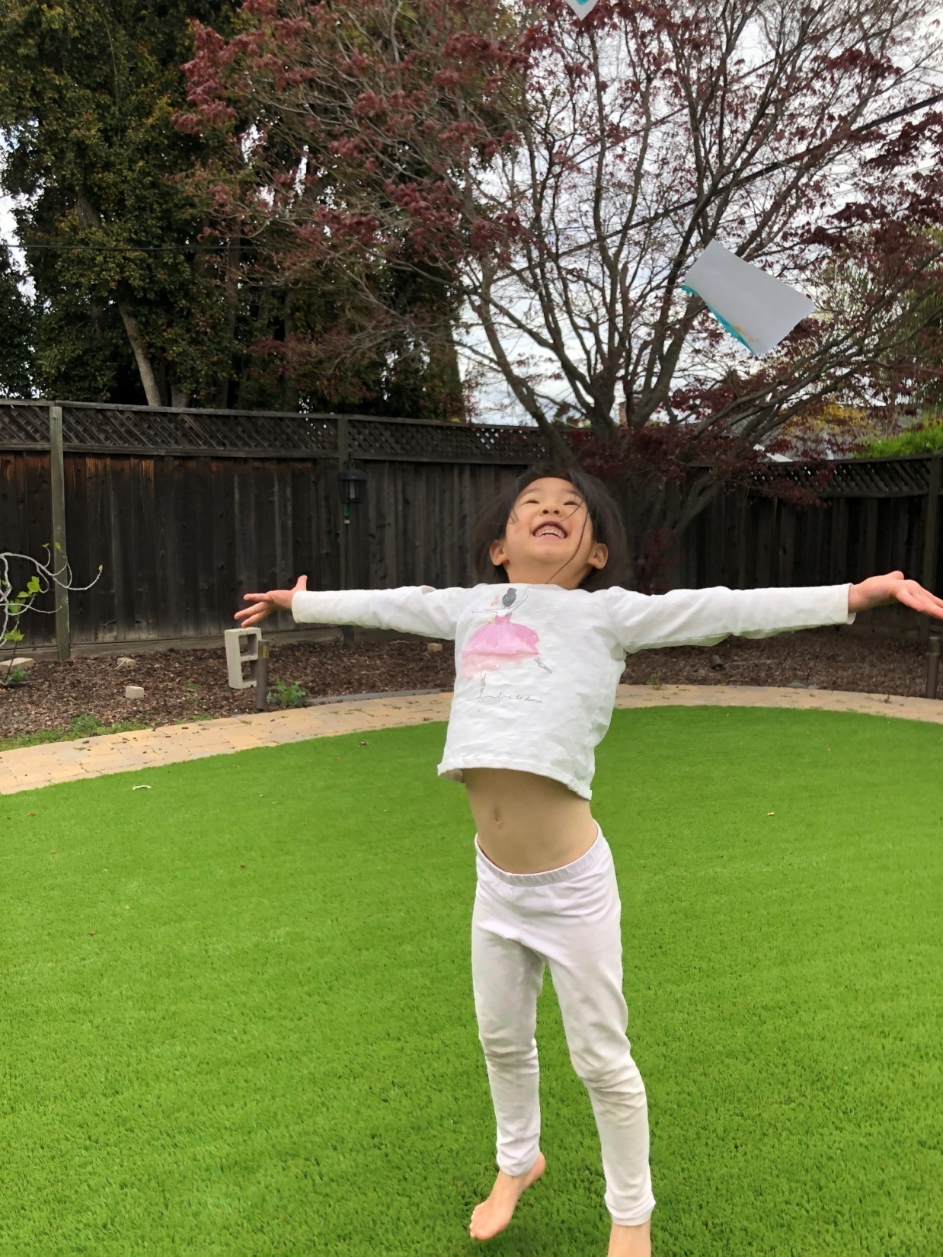
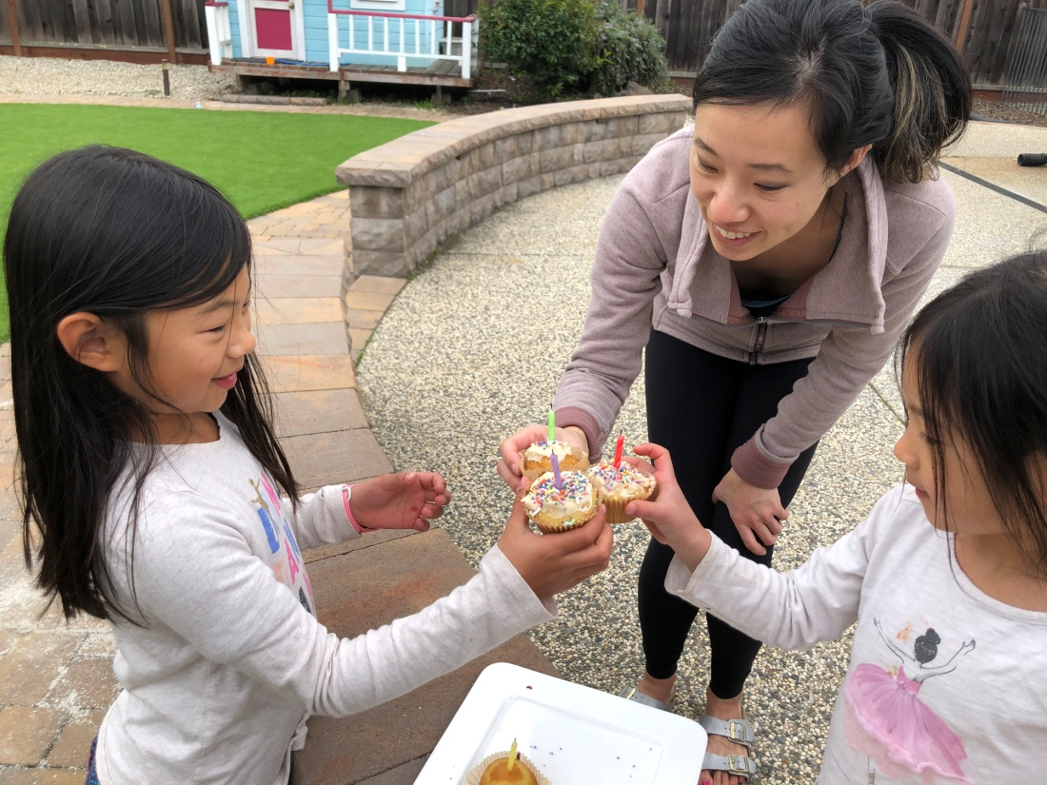
9
8

Slide 10
西奈山的震動
三. 关系与经历
百姓
眾百姓就都發顫，遠遠的站立。出 20:18
不要 神和我們說話，恐怕我們死亡。出 20:19
亞倫和以色列眾人看見摩西的面皮發光，就怕挨近他。出 34:30
耶和华
我如鷹將你們背在翅膀上，帶來歸我，要在萬民中作屬我的子民；你們要歸我作祭司的國度，為聖潔的國民。出 19： 4-6
9

Slide 11
錫安山
希伯来书第 12 章
你們乃是來到錫安山，永生 神的城邑，就是天上的耶路撒冷。那裏有千萬的天使，
有名錄在天上諸長子之會所共聚的總會，有審判眾人的 神和被成全之義人的靈魂，
並新約的中保耶穌，以及所灑的血。這血所說的比亞伯的血所說的更美。
10

Slide 12
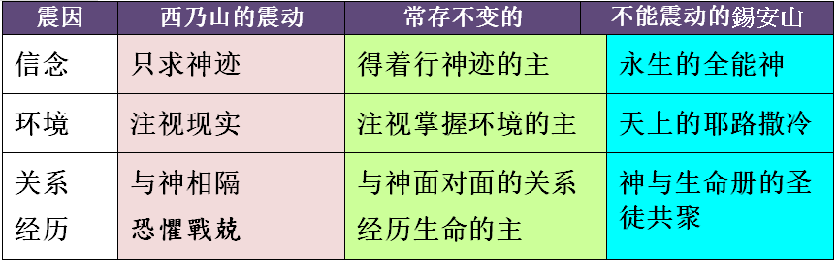
得到不能震动的国
我們既得（receiving）了不能震動的國 來 12:28
11

